Slide 1

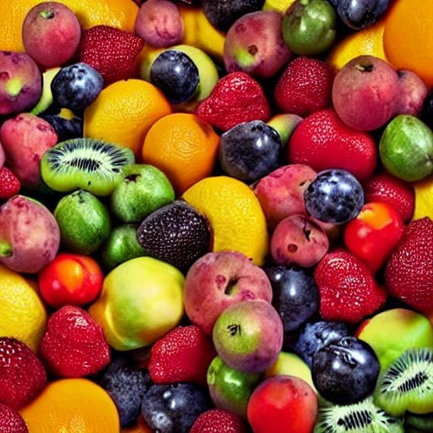


Préparez des données pour un organisme de santé publique

Slide 2
Notre mission
"L'agence Santé publique France souhaite améliorer sa base de données Open Food Facts", qui permet de "connaître la qualité nutritionnelle de produits".
Elle confie à notre entreprise "la création d'un système de suggestion ou d’auto-complétion pour d'aider les usagers à remplir plus efficacement la base de données", afin d'éviter autant que possible les "erreurs de saisie et (les) valeurs manquantes dans la base".
Ayant été "missionné sur le projet de nettoyage et exploration des données en interne", nous allons "commencer par établir la faisabilité de suggérer les valeurs manquantes pour une variable dont plus de 50% des valeurs sont manquantes".

Slide 3
Notre vraie mission
Choisir un environnement de travail (quel notebook?)
Se familiariser avec la syntaxe python spécifique aux notebooks
(ex : filtrage des dataframes)
Manipuler matplotlib et seaborn

Slide 4
Plan de la présentation, partie 1/2 :
1. Découvrons nos données
2 . Traitons les valeurs aberrantes
3. Sélectionnons les features pertinentes

Slide 5
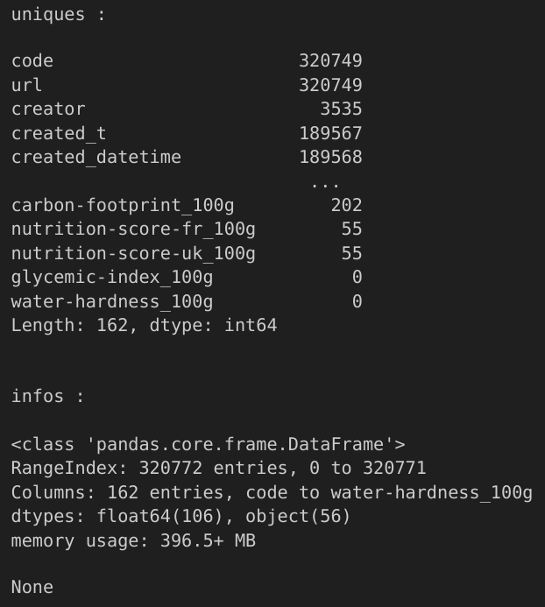
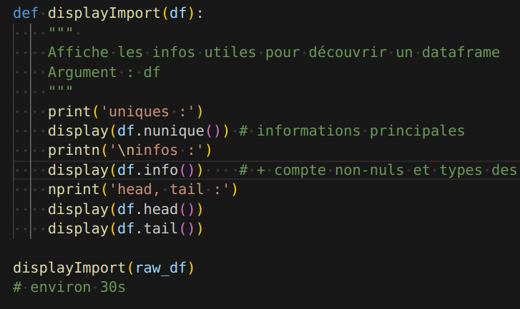
Une fois nos données importées , que veut-on savoir en premier ?

Slide 6
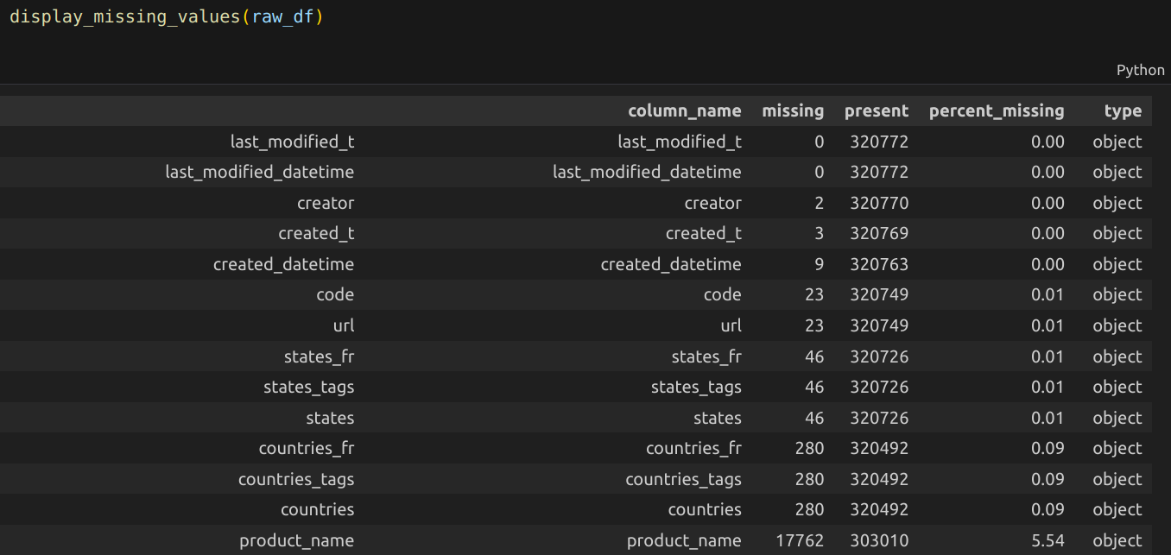
Il y a des valeurs manquantes… partout !

Slide 7
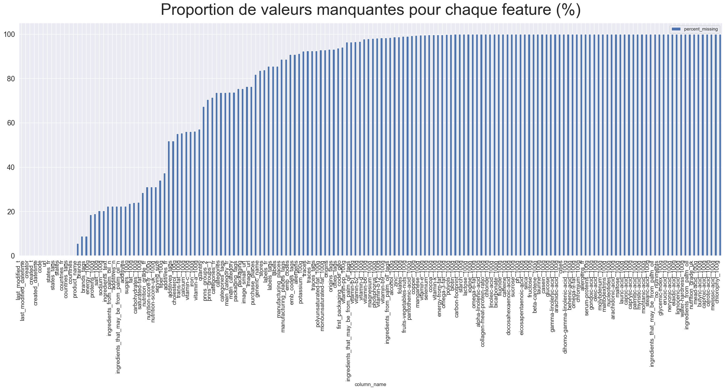

Slide 8
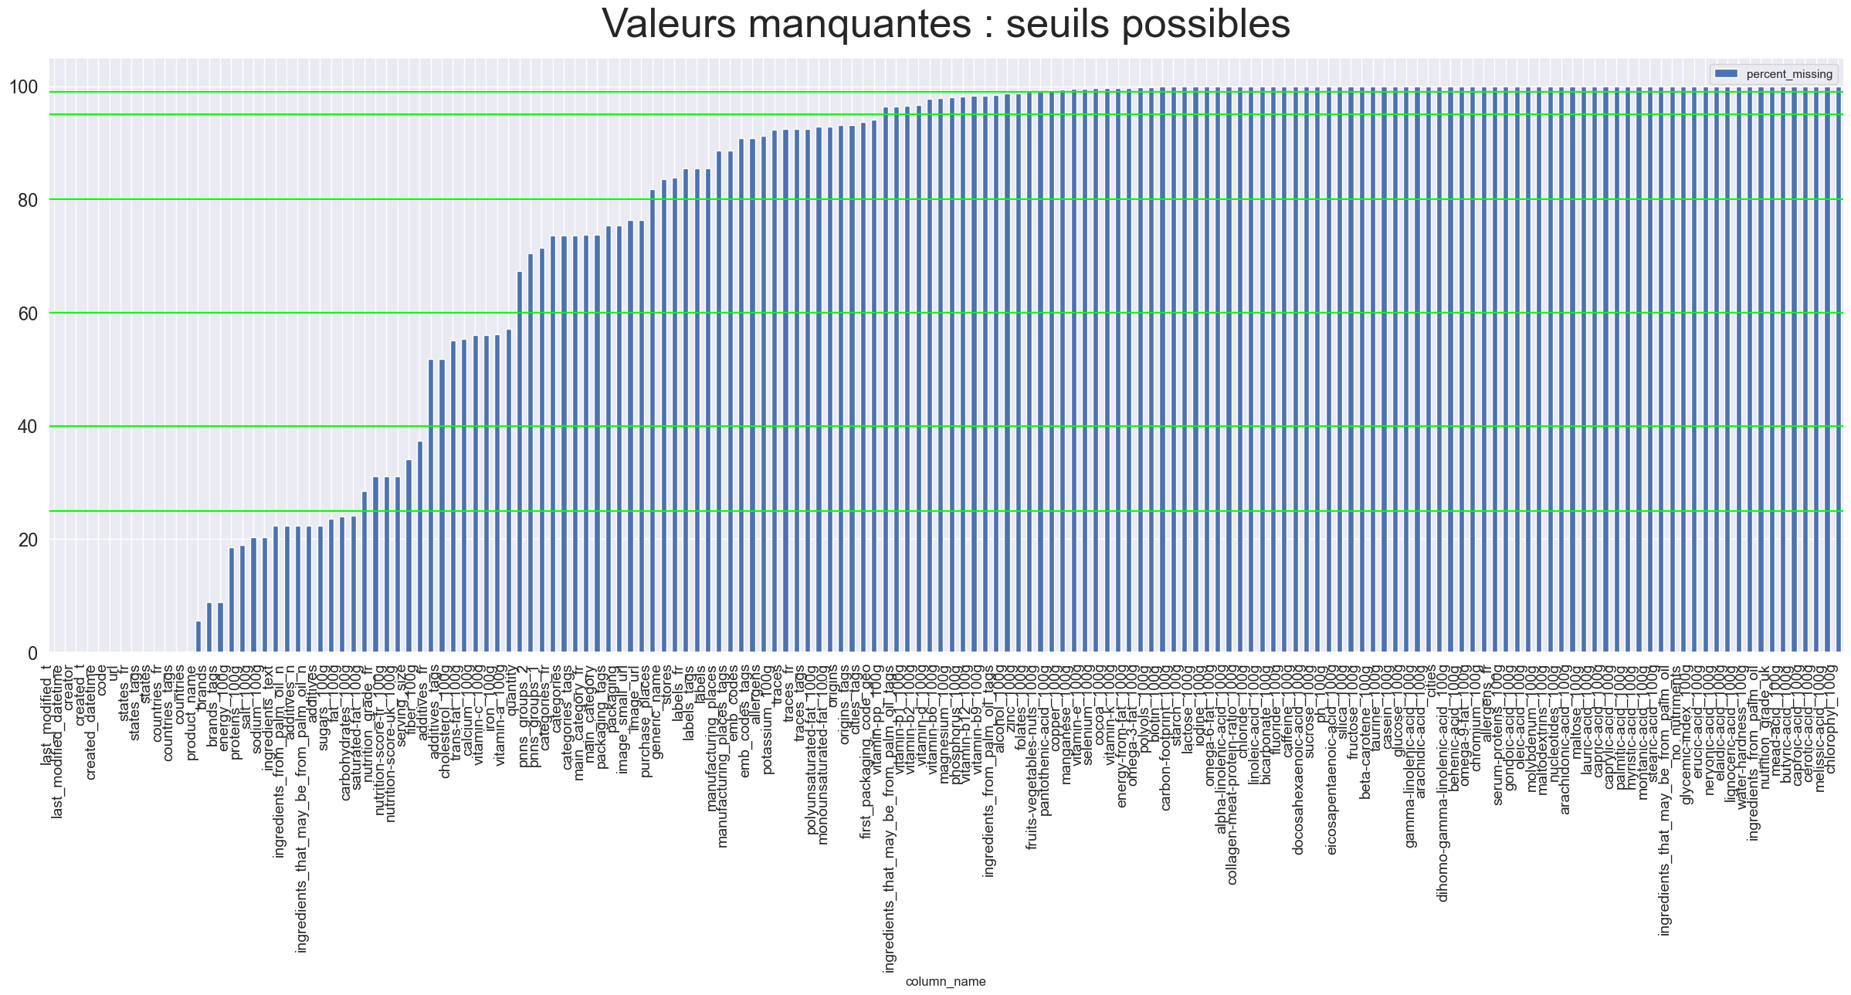

Slide 9
Autres types d’erreurs :
Conclusion 1.1 :
On trouve par exemple plusieurs bizarreries concernant les dates :
Valeurs manquantes inattendues, type objet, valeurs aberrantes…
Nous en reparlerons en deuxième partie, avec le support graphique de l’analyse univariée .
Après un premier nettoyage, notre dataframe est déjà bien « allégé », car la moitié de ses colonnes étaient presque entièrement vides.
Nous allons maintenant nous concentrer sur le nettoyage systématiques des valeurs suspectes, afin de pouvoir ensuite déterminer ensuite lesquelles sont les plus pertinentes.

Slide 10
Plan de la présentation, partie 1/2 :
1. Découvrons nos données
2 . Traitons les valeurs aberrantes
3. Sélectionnons les features pertinentes

Slide 11
Quelles informations choisir ?
Voici quelques sources que l’on peut utiliser pour une première approche :
L’OMS
La loi française
Le « bon sens »
...

Slide 12
Quelles informations choisir ?
Nous allons bien entendu tester la validité de nos hypothèses par une approche plus technique : en mesurant la corrélation de chaque feature numérique avec le nutriscore.
Pour cela, notre jeu doit être nettoyé de ses outliers, car ils fausseraient beaucoup nos calculs.
Il est temps de créer quelques fonctions bien pratiques !

Slide 13
En seulement quelques lignes,
deux features redondantes et toutes les valeurs négatives disparaissent.
short_numeric_df = raw_numeric_df.drop('nutrition-score-uk_100g', axis=1).copy()
numeric_df = short_numeric_df.drop('sodium_100g', axis=1).copy()
for colonne in numeric_df.columns:
if colonne != 'nutrition-score-uk_100g' and colonne != 'nutrition-score-fr_100g':
numeric_df.loc[numeric_df[colonne] < 0, colonne] = None

Slide 14
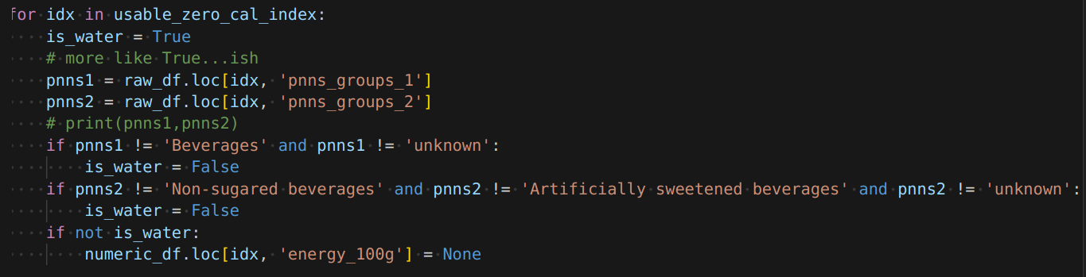
Pour les valeurs nulles, il faut être plus prudent
car certains produits (eau, thé) ont, en effet,
« zéro calorie »

Slide 15
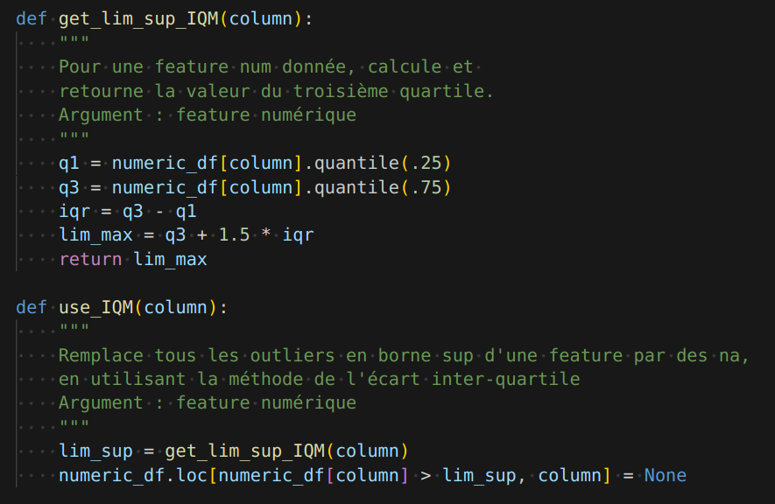
Pour déterminer la borne supérieure , on utilise la méthode de l’écart interquartile

Slide 16
Vérifier quelle valeur est aberrante et laquelle ne l’est pas devient plus complexe.
liste_sel = ['sel', 'salt', 'sea', 'saalt', 'salz', 'zout'] # non exhaustif, proof of concept liste_huile = ['oil', 'huile', 'shortening', 'ghee', 'butter', 'aceite', 'ulje', 'lard', 'achiotina',
'manteca', 'beurre', 'toffee', 'tallow', 'fat', 'dripping', 'friture', 'saindoux', 'graisse',
'azeite', 'oleo'] liste_sucre = ['sugar', 'candy', 'candies', 'dessert', 'toppings', 'sweet', 'stick', 'lollipop', 'mix',
'syrup','sucanat', 'pectin', 'sucr', 'molasse', 'mint', 'granul', 'icing', 'panela', 'cane',
'butterscotch', 'gum', 'decorettes', 'decoraettes', 'sprinkles', 'jawbreakers', 'pops', 'lolly',
'azucar', 'azùcar', 'zucchero', 'fructose', 'zucker', 'cristal', 'rapadura', 'sirop', 'miel',
'honey', 'canne', 'cassonade', 'treats', 'crystal', 'decorati', 'drops', 'butter scotch',
'truvia']
On apprend du vocabulaire !

Slide 17
Conclusion 1.2 :
La partie numérique de notre dataframe est désormais beaucoup plus propre.
Nous allons donc pouvoir utiliser la matrice des corrélations, en s’appuyant sur le nutriscore comme indicateur, pour nous dire si nos différentes variables sont liées (ou pas) à la qualité nutritionnelle des aliments.

Slide 18
Plan de la présentation, partie 1/2 :
1. Découvrons nos données
2 . Traitons les valeurs aberrantes
3. Sélectionnons les features pertinentes

Slide 19
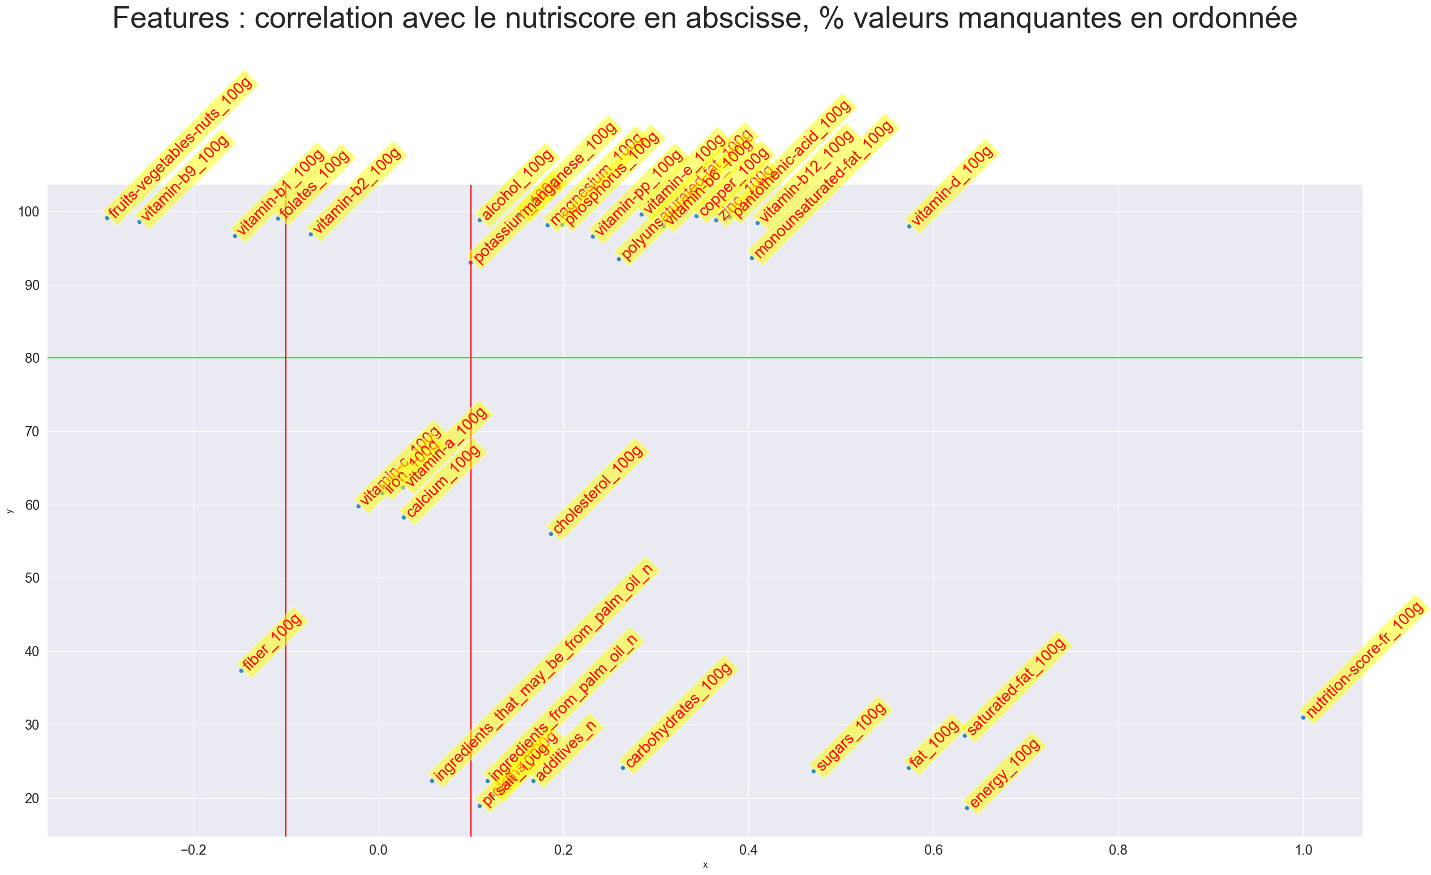

Slide 20
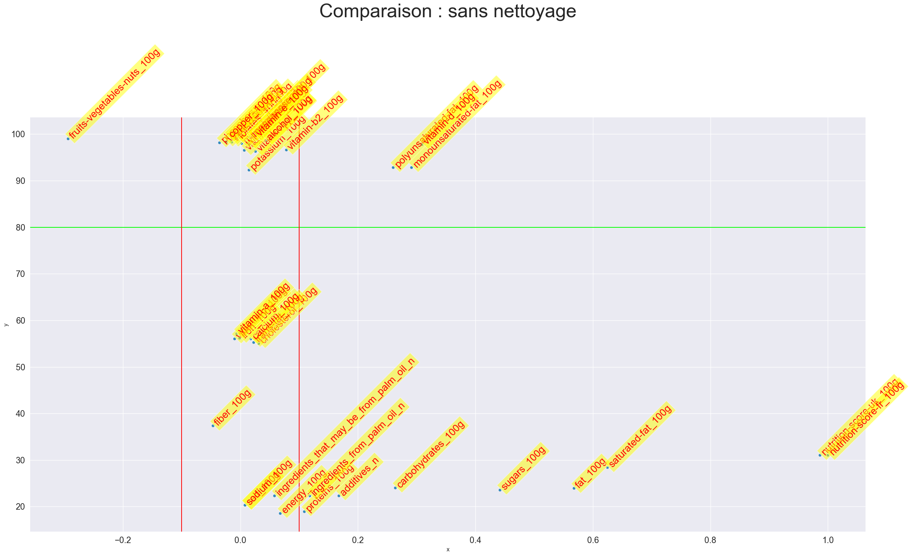

Slide 21
Conclusion 1.3 :
le jeu de données est beaucoup plus propre, et nous sommes passés de 162 a 15 features.
Nous allons donc pouvoir procéder à l’analyse, en seconde partie.
Good news, everyone ! Enfin des graphiques !

Slide 22
Plan de la présentation, partie 2/2 :
1. Analyse univariée
2 . Analyse bivariée
3. Imputation des valeurs manquantes
4. Analyse multivariée : ACP

Slide 23
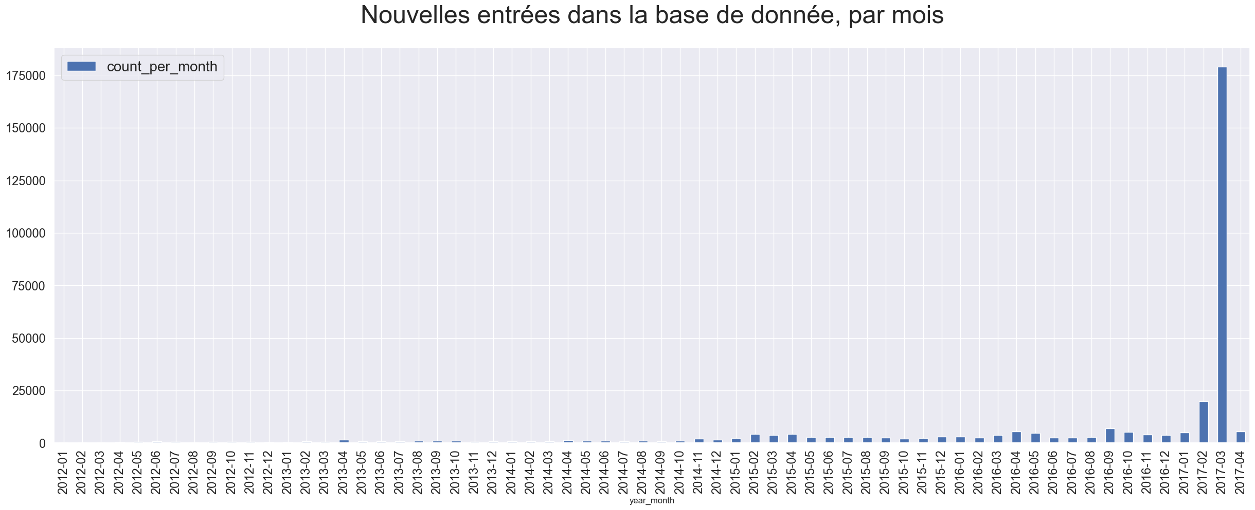
A propos des dates, …

Slide 24
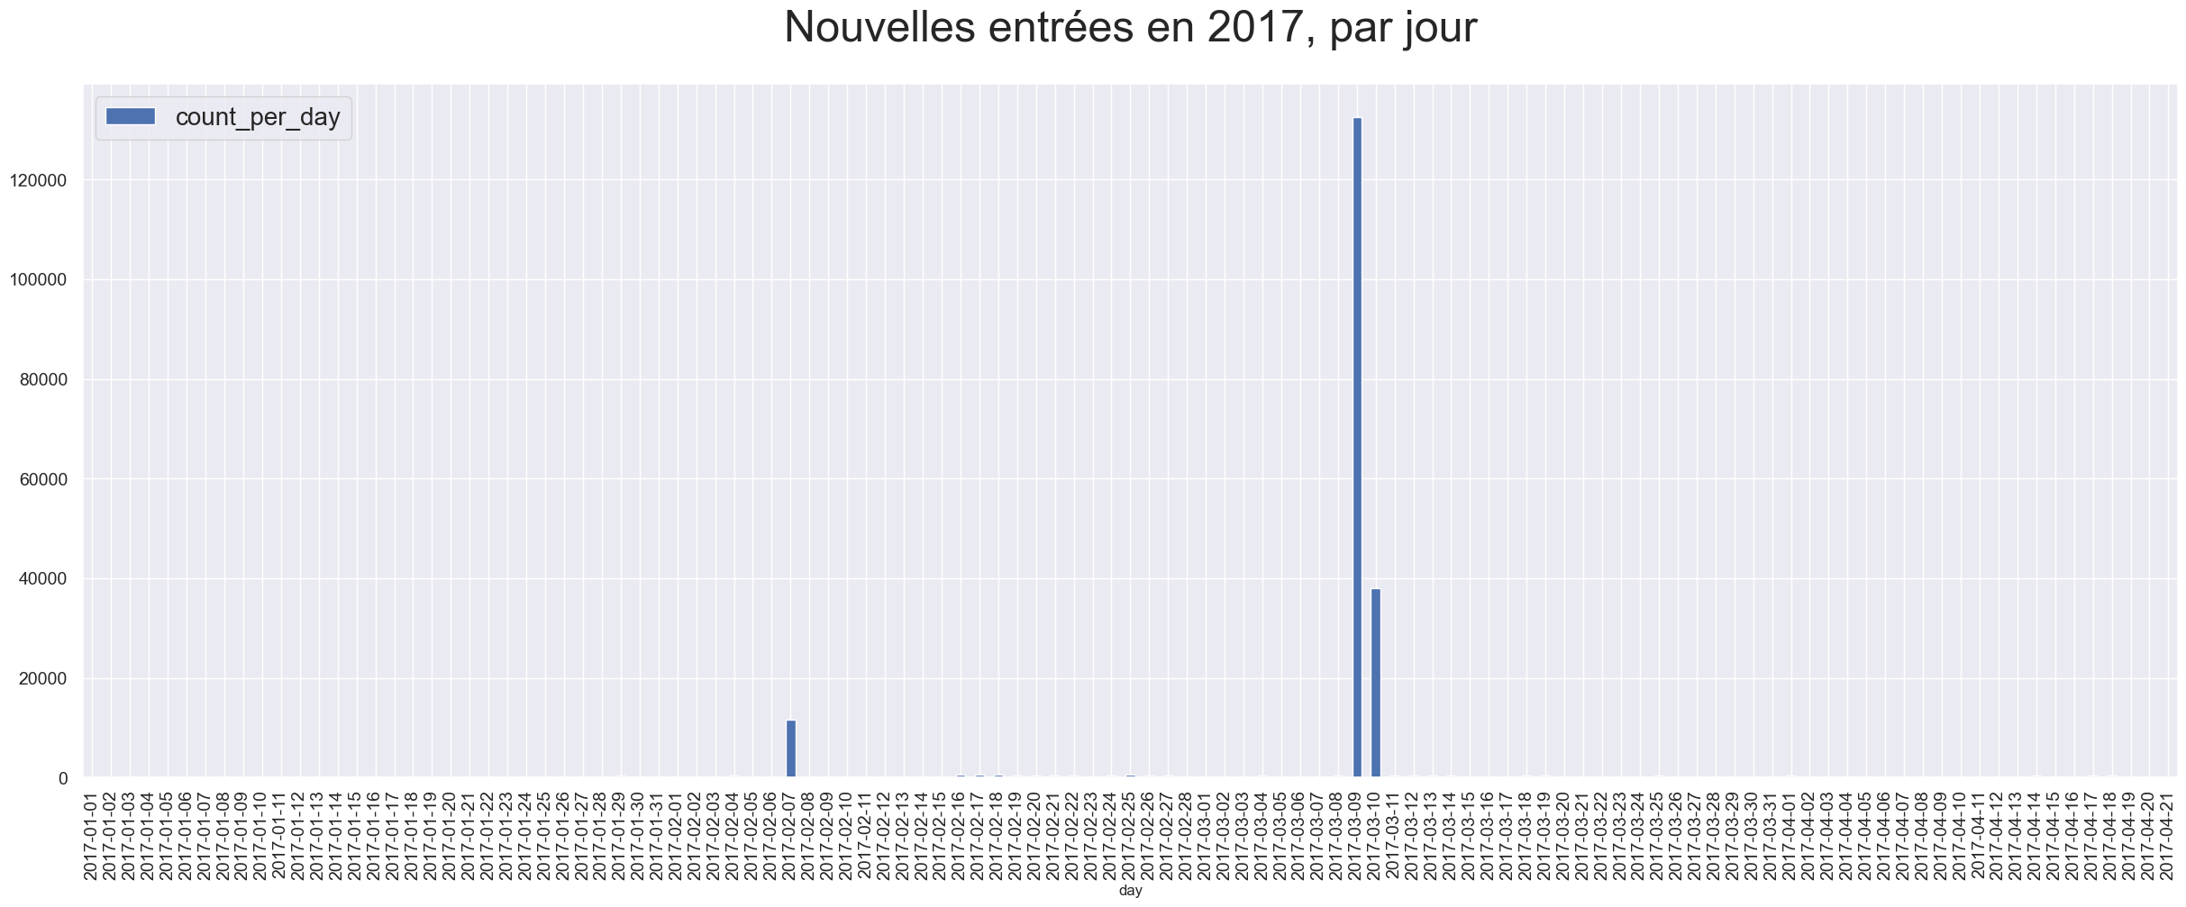
… ???

Slide 25
Pour les features numériques
(valeurs nutritionnelles), une seule fonction nous permet d’afficher :

Slide 26
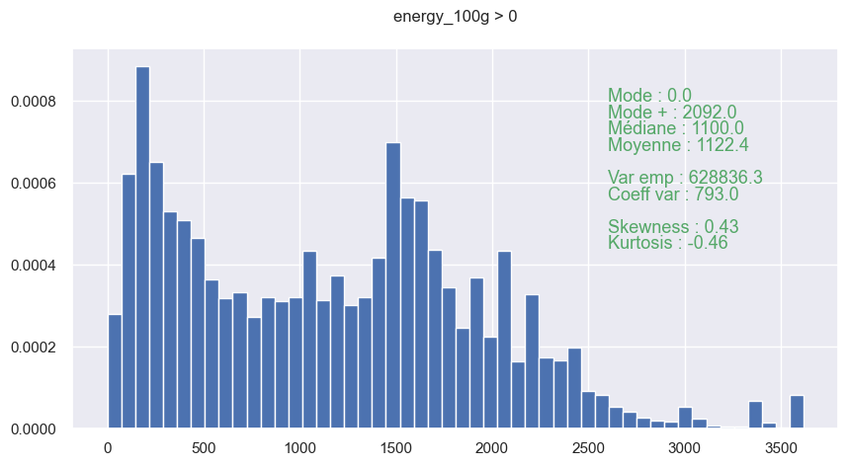
La distribution empirique (histogramme),
ainsi que les indicateurs de tendance centrale, dispersion et forme

Slide 27
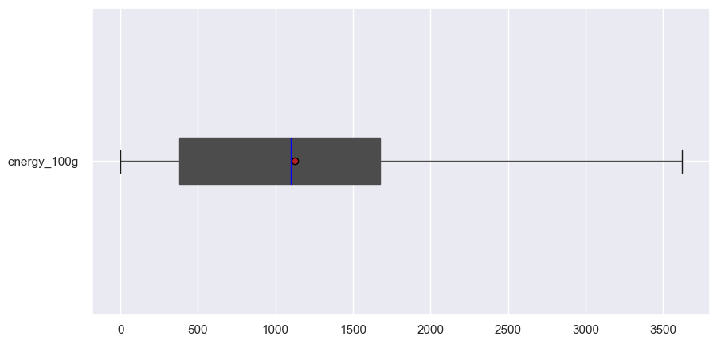
La boxplot, qui permet de mieux visualiser
les indicateurs de tendance centrale et de dispersion

Slide 28
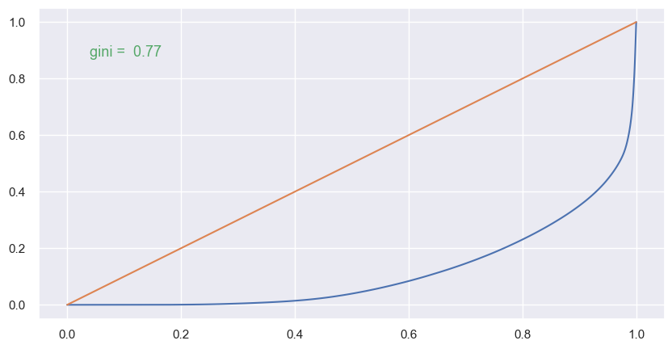
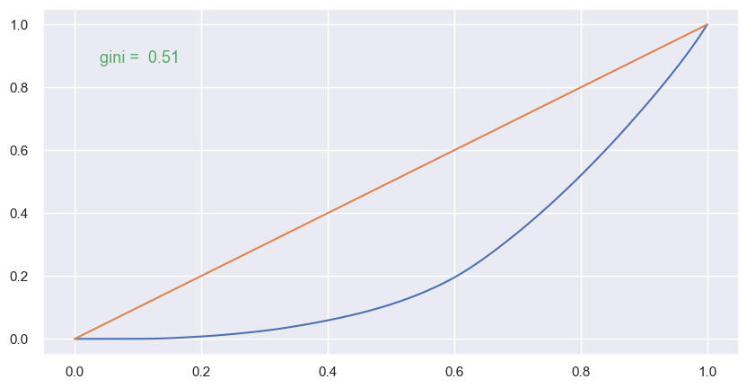
Et la courbe de Lorenz
(Sel à gauche, glucides à droite)

Slide 29
Il y a vraiment du sucre partout !
Grâce aux features catégoriques, nous pouvons poser une question et visualiser facilement la réponse, par exemple :

Slide 30
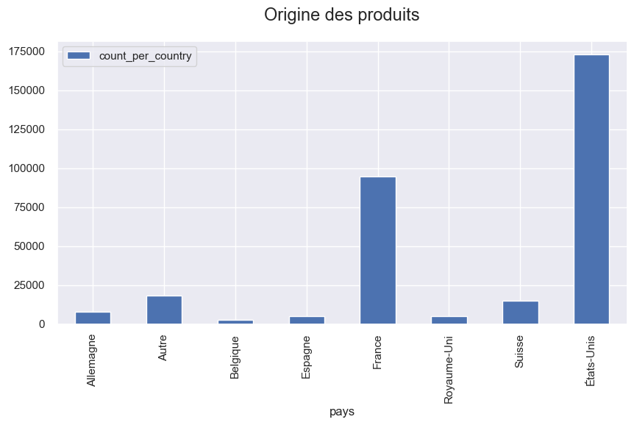
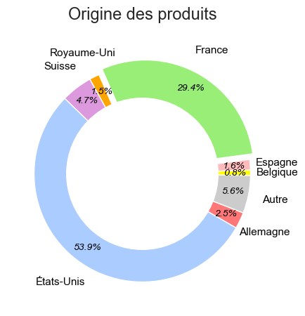
D’où viennent nos produits ?

Slide 31
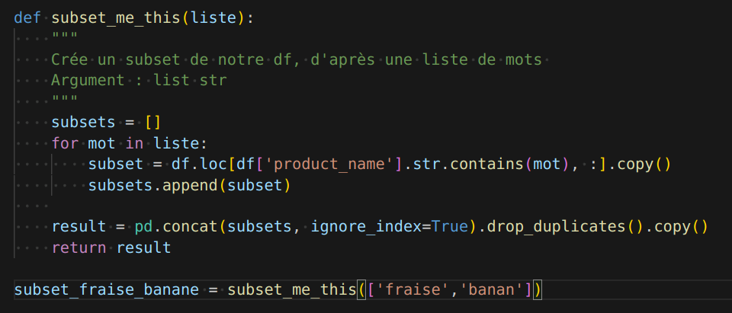
Bonus : cette fonction permet de cibler l’analyse sur un subset de notre choix

Slide 32
Plan de la présentation, partie 2/2 :
1. Analyse univariée
2 . Analyse bivariée
3. Imputation des valeurs manquantes
4. Analyse multivariée : ACP

Slide 33
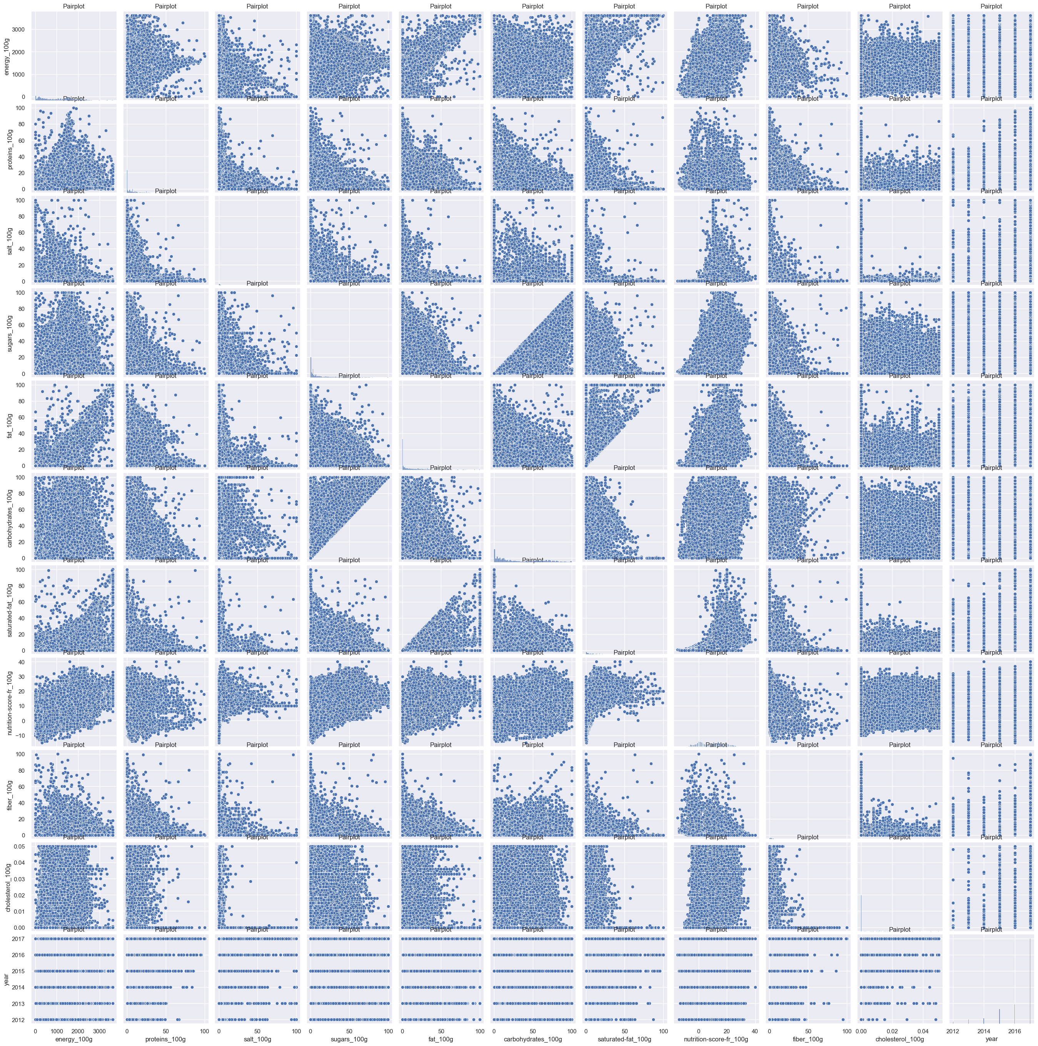

Slide 34
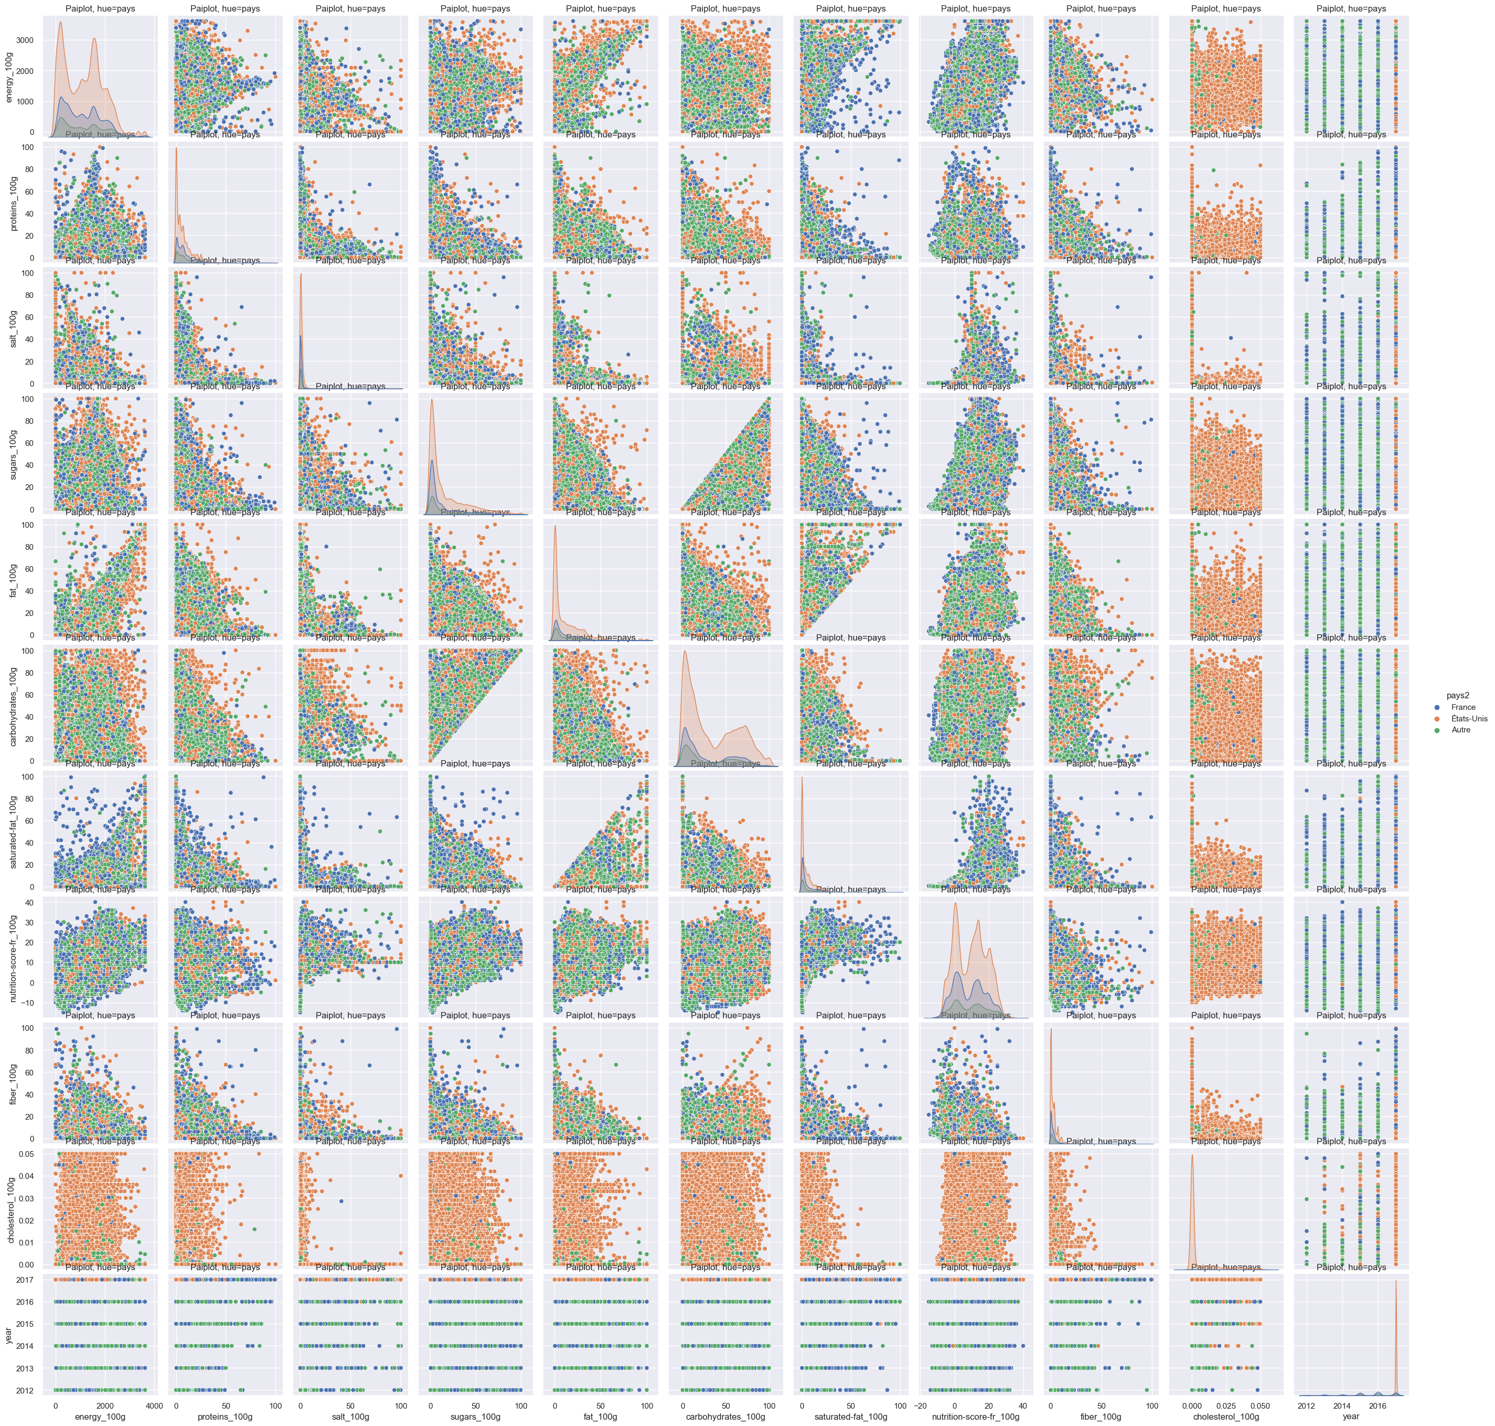

Slide 35
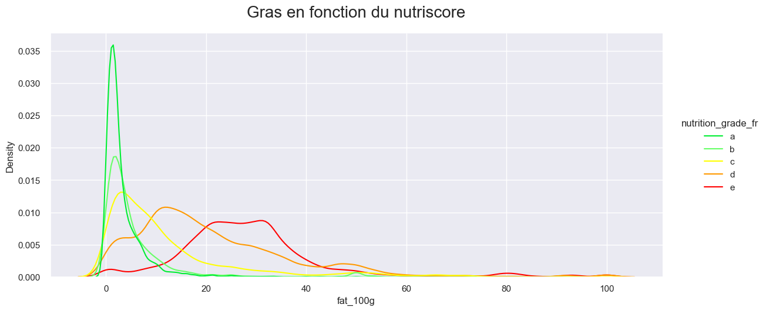

Slide 36
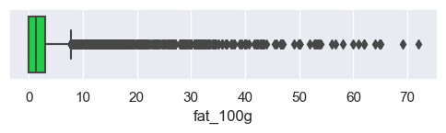
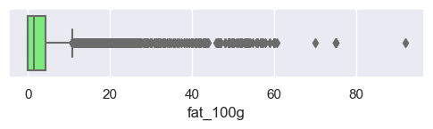
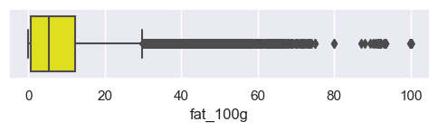
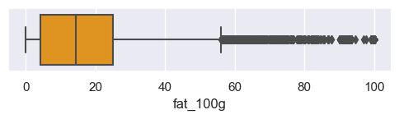
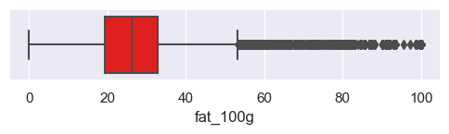

Slide 37
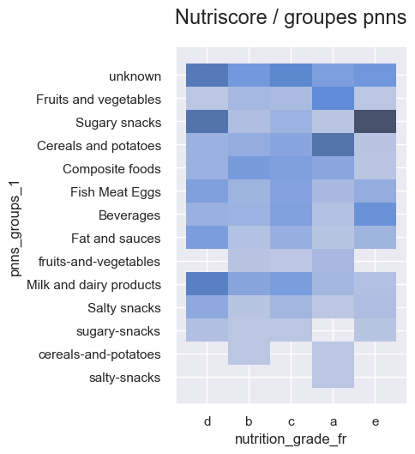

Slide 38
Plan de la présentation, partie 2/2 :
1. Analyse univariée
2 . Analyse bivariée
3. Imputation des valeurs manquantes
4. Analyse multivariée : ACP

Slide 39
Prédiction du nutrigrade : test du knn classifier
Cet outil nous permet, après avoir choisi le nombre optimal de voisins pour ce dataset, d’atteindre un score d’erreur d’environ 0,3.
Le problème, c’est que ce modèle n’accepte pas nativement les valeurs manquantes,
on ne peut donc l’entrainer que sur une infime partie des données (ici, 1597 individus).
Sachant cela, ce score n’est finalement pas mal du tout.
On peut cependant faire beaucoup mieux !

Slide 40
Prédiction du nutrigrade : HistGradientBoostingClassifier
Score : 0,999…
Incroyable !
(Mais seulement 0,711 sur la prédiction du pnns.)

Slide 41
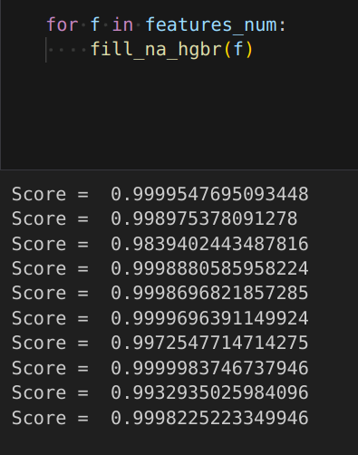
Prédiction des données numériques : HistGradientBoostingRegressor
Spectaculaire !
What a day to be alive !

Slide 42
Plan de la présentation, partie 2/2 :
1. Analyse univariée
2 . Analyse bivariée
3. Imputation des valeurs manquantes
4. Analyse multivariée : ACP

Slide 43
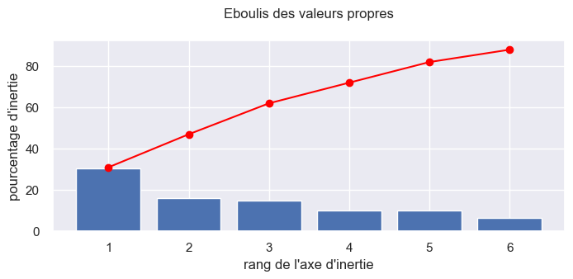
Presque 90 % d’inertie expliquée sur les 3 premiers plans vectoriels.

Slide 44
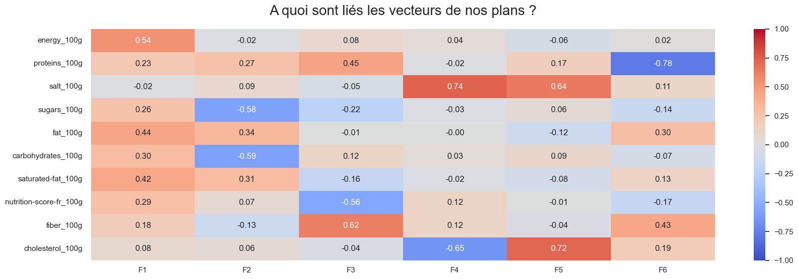
Essayons d’interpréter nos vecteurs

Slide 45
Conclusion :
Les outils d’imputation et de réduction dimensionnelle sont vraiment très puissants.
La faisabilité du projet semble donc confirmée, même si le projet en question est discutable.
Pca = debut de reseau neuronal sans seuil d’activation ?!

Slide 46
Annexes
Humour openclassroom… La confiance règne !
# j'ai copié collé la fonction sans la lire

Slide 47
Annexes
Comme son nom l’indique, le RGPD, ou Règlement Général sur la Protection des Données personnelles, concerne uniquement la collecte de données personnelles.
La base de données openfoodfacts ne collecte aucune donnée personnelle, seulement des données en rapport avec le merchandising, ou la valeur nutritionnelle.

